Slide 1
Bachelor-Arbeit: Verarbeitung medizinischer Daten in der VR
Patrick Wiedenmann
Hochschule Augsburg
Informatik
06.12.2018

Slide 2
Inhalt:
Patrick Wiedenmann – HS Augsburg – Informatik – 06.12.2018
2
1. Medizin und VR / Computertechnik
2. Aktuelle Stand der Technik
3. Ziele dieser Arbeit
4. Hardware-/Software-Anforderung
5. Lösungsansätze
6. Umsetzung des Codes
7. Umsetzung der Steuerung
8. Verbesserungsmöglichkeiten
9. Bewertung / Fazit

Slide 3
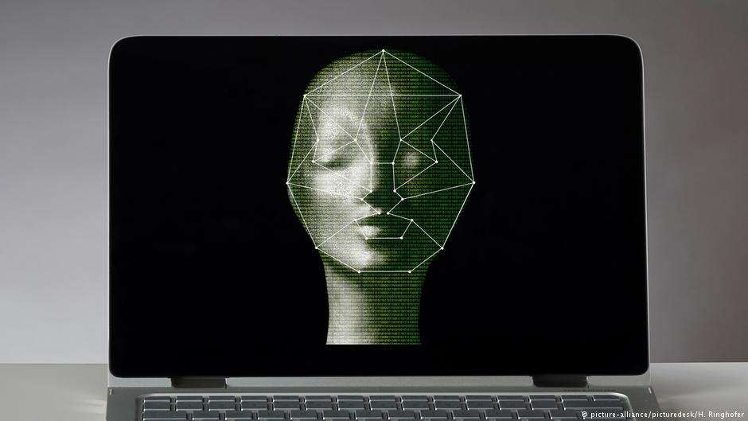
1. Medizin und Computertechnik
Patrick Wiedenmann – HS Augsburg – Informatik – 06.12.2018
3
- Moderne Technik wird in fast allen Bereichen
verwendet
Beispiele:
- KI für Reduzierung der Fehlerquote bei Diagnosen
- Künstliche Nase für einen
besseren Geruchssinn
- Generkrankungen durch
Gesichtserkennung
© picture-alliance/picturedesk/H. Ringhofer

Slide 4
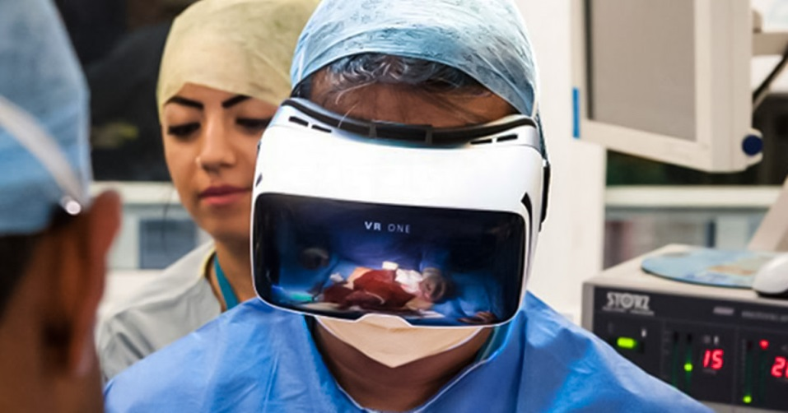
1. Medizin und VR
Patrick Wiedenmann – HS Augsburg – Informatik – 06.12.2018
4
- VR-Simulationen für Ausbildung, unterstützt
durch Oculus
- VR-Chirurgie:
Arzt steuert per Roboter
Keinen direkten Kontakt
mit dem Patienten
Live-Übertragung
im Internet
icthealth.nl

Slide 5
2. Aktuelle Stand der Technik
Patrick Wiedenmann – HS Augsburg – Informatik – 06.12.2018
5
Hardware:
- Viele Brillen vorhanden, die auch verwendet werden
- Werden noch weiterentwickelt
Software:
- Freie Software zum Programmieren vorhanden
- Auf medizinischen Bereich spezialisierte Soft-ware nicht frei zugänglich (SimX VR z.B.)

Slide 6
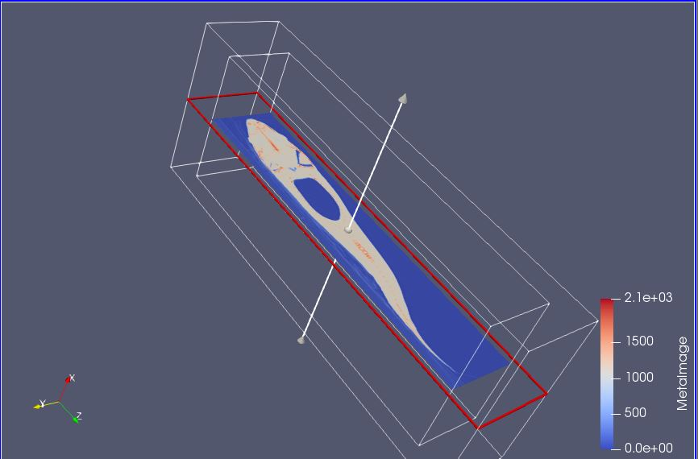
2. Aktuelle Stand der Technik
Patrick Wiedenmann – HS Augsburg – Informatik – 06.12.2018
6
Relevante Software für diese Arbeit ohne VR:
- ParaView
- ITK-Snap
Untersuchung medizinischer Daten
Ansicht der Schichten
➔ Keine VR-Unterstützung, langsame Bearbeitungszeit

Slide 7
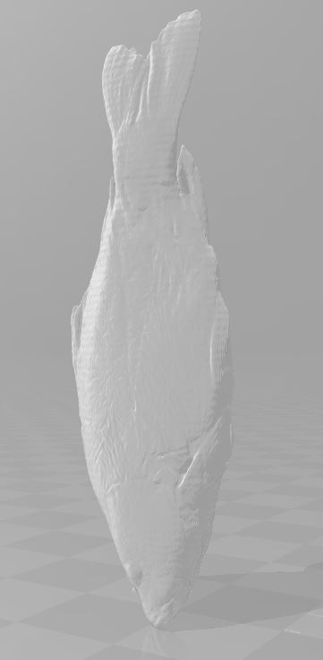
3. Ziele dieser Arbeit
Patrick Wiedenmann – HS Augsburg – Informatik – 06.12.2018
7
Realisierung einer VR-Umgebung
Umsetzung einer VR-tauglichen Steuerung
(Sekundär: Steuerung für Desktop)
Umwandlung der Meta-Images
in Textur-“Schichten“
Schneller Schichtenwechsel
Verwendetes Beispiel: Karpfen

Slide 8
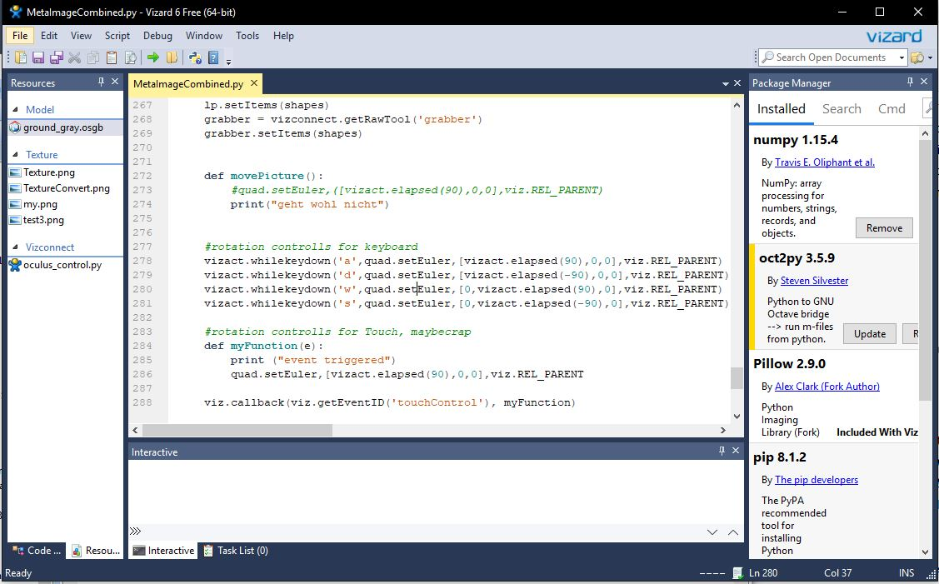
4. Hard-/Software-Anforderung
Patrick Wiedenmann – HS Augsburg – Informatik – 06.12.2018
8
- Software:
- Muss frei zugänglich sein
- VR-Unterstützung
- Geeignete Programmiersprache
➔ Vizard VR

Slide 9
4. Hard-/Software-Anforderung
Patrick Wiedenmann – HS Augsburg – Informatik – 06.12.2018
9
- Hardware:
- Muss kompatibel zur Software sein
- Steuerungs-Optionen vorhanden
- Room-Scaling
➔ Oculus Rift CV1, 2 Sensoren, Touch- Controller

Slide 10
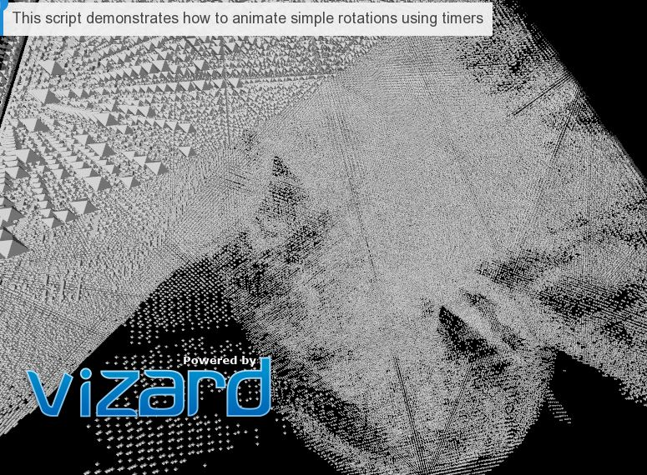
5. Lösungsansätze
Patrick Wiedenmann – HS Augsburg – Informatik – 06.12.2018
10
Fehlgeschlagene Ansätze:
- Schichten darstellen aus einer .STL-Datei
- Visualisierung der Schicht in 3D

Slide 11
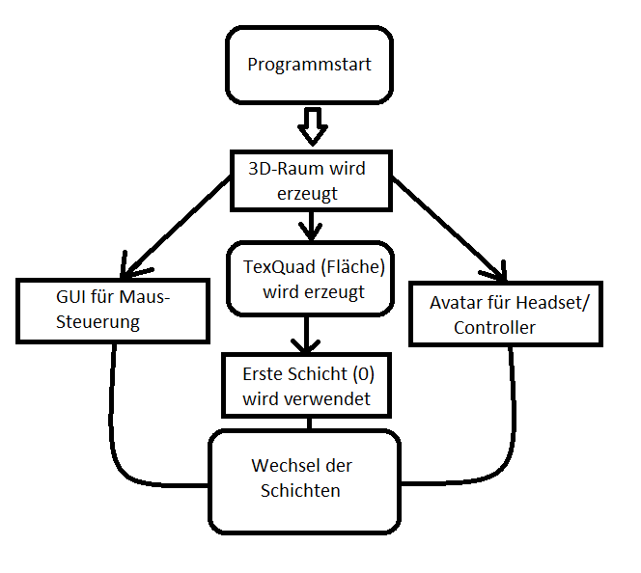
5. Lösungsansätze
Patrick Wiedenmann – HS Augsburg – Informatik – 06.12.2018
11
Verwendete Lösung:
- VR-Raum erzeugen
- Erstellung einer Schicht
mit Numpy-Array
- TexQuad (Fläche) erzeugen
- Mit Schicht texturieren
- Per Eingabe die Schichten
wechseln

Slide 12
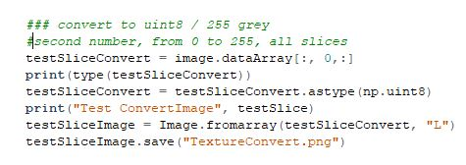
6. Umsetzung des Codes
Patrick Wiedenmann – HS Augsburg – Informatik – 06.12.2018
12
Initialisierung der ersten Schicht:
- TexQuad erstellen
- Aus Numpy-Array ein Element nehmen
- Als Bild speichern

Slide 13
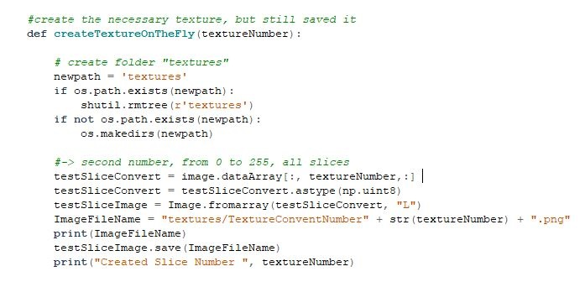
6. Umsetzung des Codes
Patrick Wiedenmann – HS Augsburg – Informatik – 06.12.2018
13
Eine neue Textur erstellen:

Slide 14
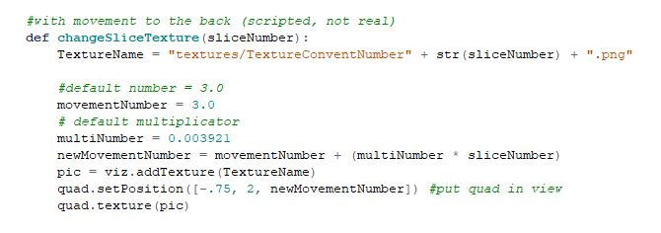
6. Umsetzung des Codes
Patrick Wiedenmann – HS Augsburg – Informatik – 06.12.2018
14
Die Textur der Schicht ändern:
Verschiebefunktion als Vorläufer für andere Schichten

Slide 15
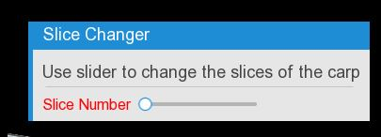
7. Umsetzung der Steuerung
Patrick Wiedenmann – HS Augsburg – Informatik – 06.12.2018
15
Maus-Steuerung mit GUI:
Darf in VR nicht sichtbar sein
Ohne Quellcode-Anpassung funktionieren
Tastatur-Eingabe für andere Funktionen

Slide 16
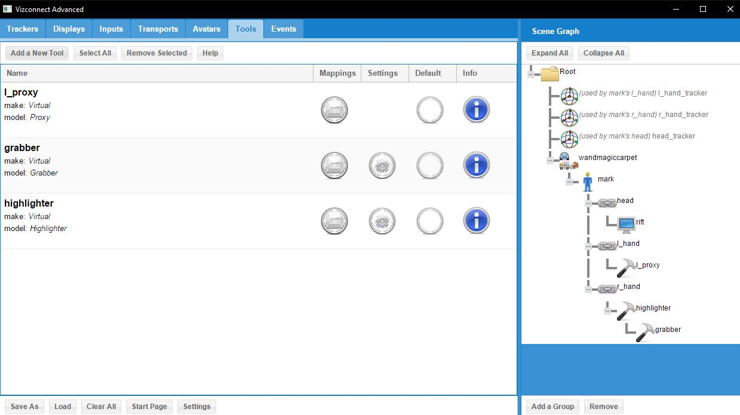
7. Umsetzung der Steuerung
Patrick Wiedenmann – HS Augsburg – Informatik – 06.12.2018
16
Virtuelle Steuerung mit Vizconnect:

Slide 17
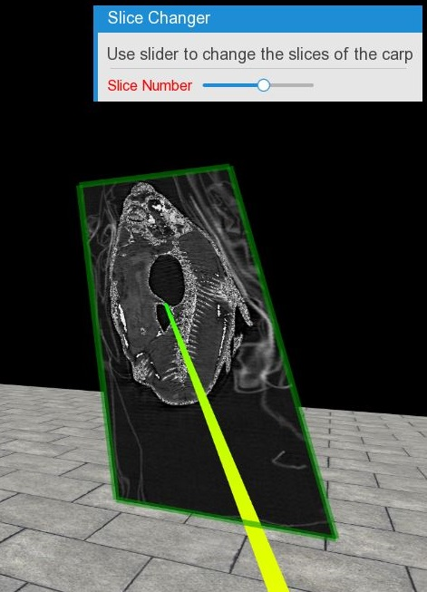
7. Umsetzung der Steuerung
Patrick Wiedenmann – HS Augsburg – Informatik – 06.12.2018
17
Probleme:
2 Funktionen nicht mit- einander verknüpfbar
Manuelle Bearbeitung der vizconnect.py benötigt
➔ sperrt die Datei,
erzeugt Fehler

Slide 18
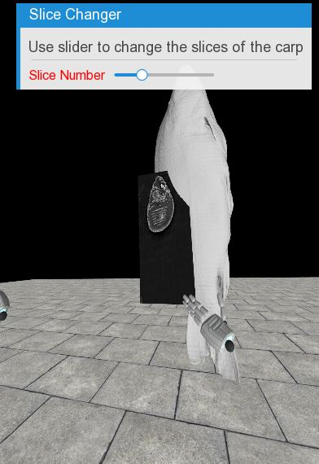
8. Verbesserungsmöglichkeiten
Patrick Wiedenmann – HS Augsburg – Informatik – 06.12.2018
18
1. Rotation ändern
2. Andere Software probieren
3. Ansatz ändern (Roboter, etc.)

Slide 19
9. Bewertung und Fazit
Patrick Wiedenmann – HS Augsburg – Informatik – 06.12.2018
19
Bewertung:
- Texturen erstellen funktioniert gut
- Steuerung für VR (mit Brille) nicht brauchbar
Fazit: Solides Gerüst, jedoch ohne VR-Steuerung
nicht dafür geeignet

Slide 20
Ende
Patrick Wiedenmann – HS Augsburg – Informatik – 06.12.2018
20
Fragen?

